Slide 1



全世界的な公衆衛生上の問題：
子宮頸がんの排除
ELIMINATION OF CERVICAL
CANCER AS A GLOBAL
PUBLIC HEALTH PROBLEM
http://women4gf.org/wp-content/uploads/2019/05/2.-WHO-slides-6May_GFWebex_CxCaElimination-short.pdf
2019年5月2日 公表

Slide 2
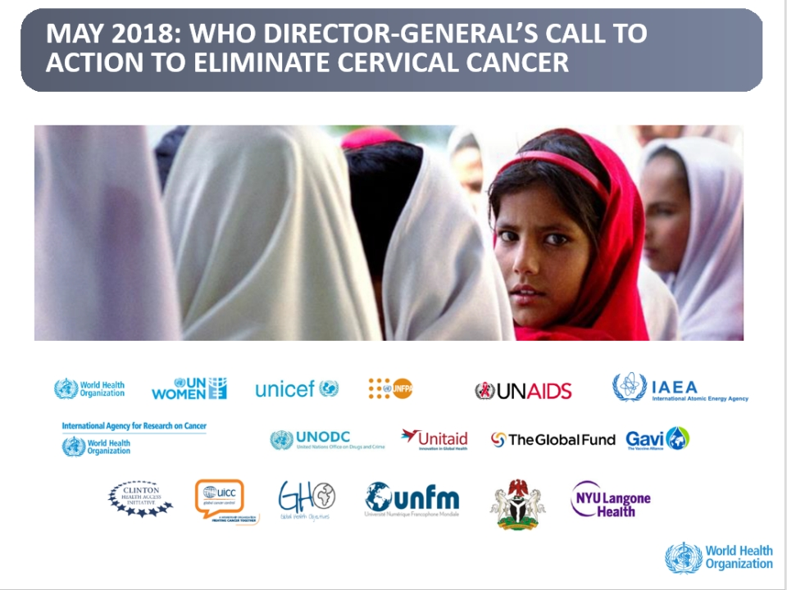
2018年5月：WHO事務局長が子宮頸がんの排除のための行動を呼びかけた

Slide 3
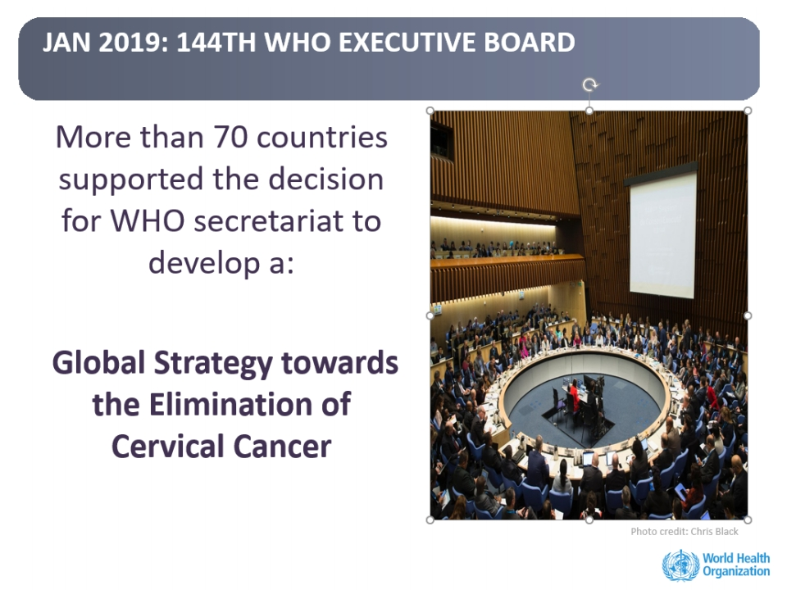
2019年1月：第114回WHO理事会
70カ国以上が、WHO事務局が以下を策定する決定を支持した。
子宮頸がんの排除に
向けた世界的戦略
注：感染性疾患の用語について
Elimination: 感染性疾患をワクチンなどで特定地域で排除することだが、麻疹の様に海外からの移入などで流行が起こる可能性が残る状態
Eradication: 病原菌やウイルスを完全に排除し根絶すること。天然痘が1例。
2者を区別する適切な日本語訳がないので、この翻訳ではEliminationを排除と訳す。

Slide 4
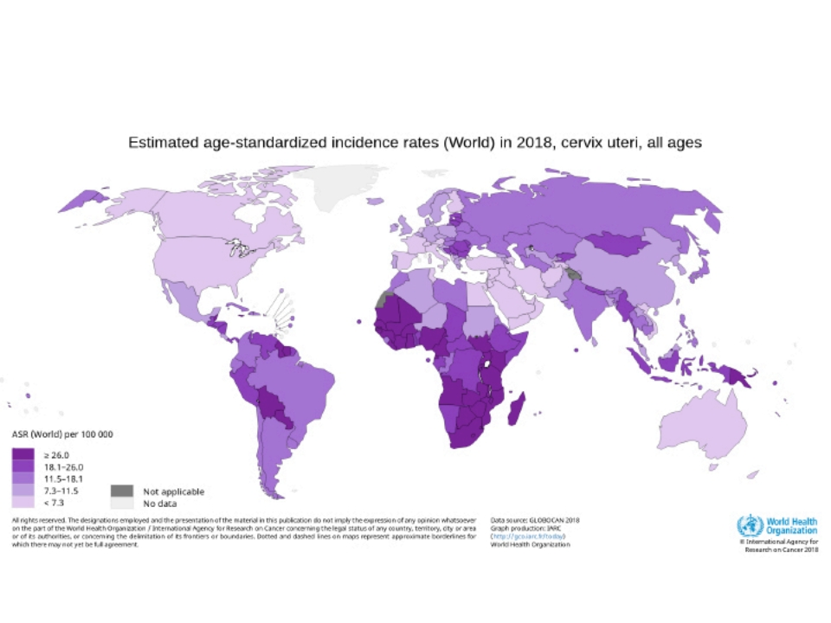


子宮頸がん罹患率の不均衡が広がっていき、公衆衛生の脅威となっている。(GLOBOCAN 2018)
GROWING INEQUITIES AND PUBLIC HEALTH THREAT OF CERVICAL CANCER (GLOBOCAN 2018)
2018年の子宮頸がんの全年齢に対する年齢調整罹患率の推計
年齢調整罹患率（100,000人あたり）

Slide 5
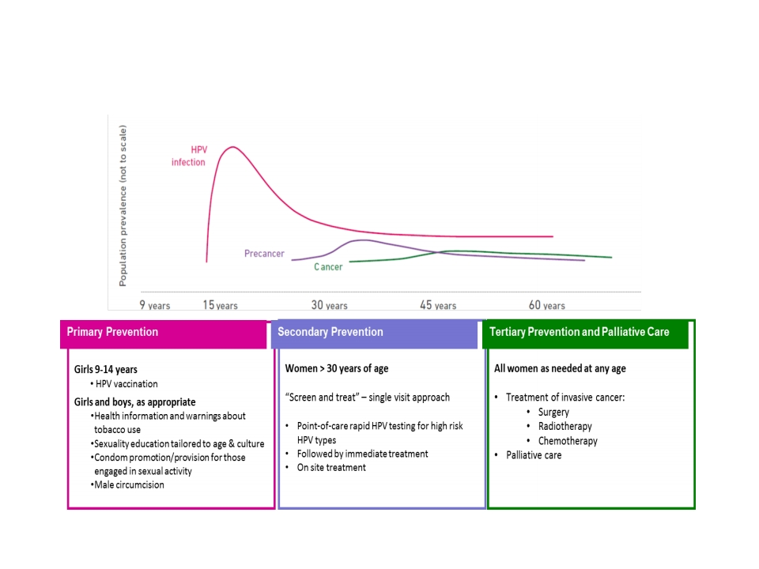
WHOの提唱する子宮頸がん排除のための生涯にわたる対策
WHO LIFE COURSE APPROACH TO CERVICAL CANCER CONTROL
人口罹患率（スケールなし）
HPV
感染
前がん病変
がん
一次予防
二次予防
三次予防と緩和ケア
Primary Prevention Secondary Prevention Tertiary Prevention
9-14歳の少女に対して
・HPVワクチン接種
少年少女に対して，適宜
健康に関する情報とたばこの使用についての注意
年齢と文化に合わせた性教育
性的に活発になる時期にはコンドームの啓発/支給
男子への包皮環状切除
30歳以上の女性に対して
“検診と治療”ー1回の受診で行う方法
ハイリスクのHPVタイプのための（その場で手軽に実施可能な）迅速HPVテスト
続けてすぐに治療を行う
検診のその場で治療をする
どんな年齢でもすべての女性に必要
・浸潤がんへの治療
・手術
・放射線治療
・化学療法
・緩和ケア

Slide 6
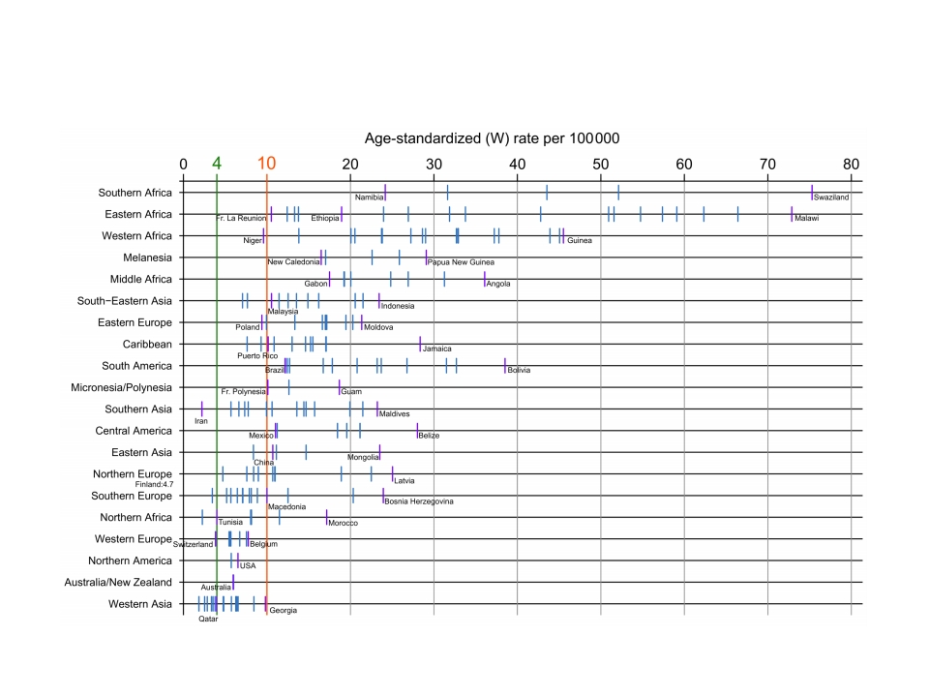
世界各地・各国の子宮頸がん罹患率の違い
年齢調整罹患率（/10万人対）
南アフリカ
東アフリカ
西アフリカ
メラネシア
中央アフリカ
東南アジア
東ヨーロッパ
カリビアン
南アメリカ
ミクロネシア/ ポリネシア
南アジア
中央アメリカ
東アジア
北ヨーロッパ
南ヨーロッパ
北アフリカ
西ヨーロッパ
北アメリカ
オーストラリア/ ニュージーランド
西アジア
日本： 14.7⋆
⋆ http://gco.iarc.fr/today/fact-sheetscancers→http://gco.iarc.fr/today/data/factsheets/cancers/23-Cervix-uteri-fact-sheet.pdf
http://gco.iarc.fr/today/online-analysis-tableにより検索
Notes:
http://gco.iarc.fr/today/fact-sheets-cancers
→⋆http://gco.iarc.fr/today/data/factsheets/cancers/23-Cervix-uteri-fact-sheet.pdf
に地図データ記載
⋆http://gco.iarc.fr/today/online-analysis-table
で検索して各国の数値を確認できる。

Slide 7
子宮頸がんの排除
介入方法ごとの経過の予想
CERVICAL CANCER ELIMINATION: CONCEPTUAL
FRAMEWORK
現状のワクチン接種と検診
徹底的な検診とワクチン接種
徹底的な
ワクチン接種
Cervical cancer case/100,000
10万人あたりの子宮頸がん症例数
2020年
2030年
2060年
2120年

Slide 8
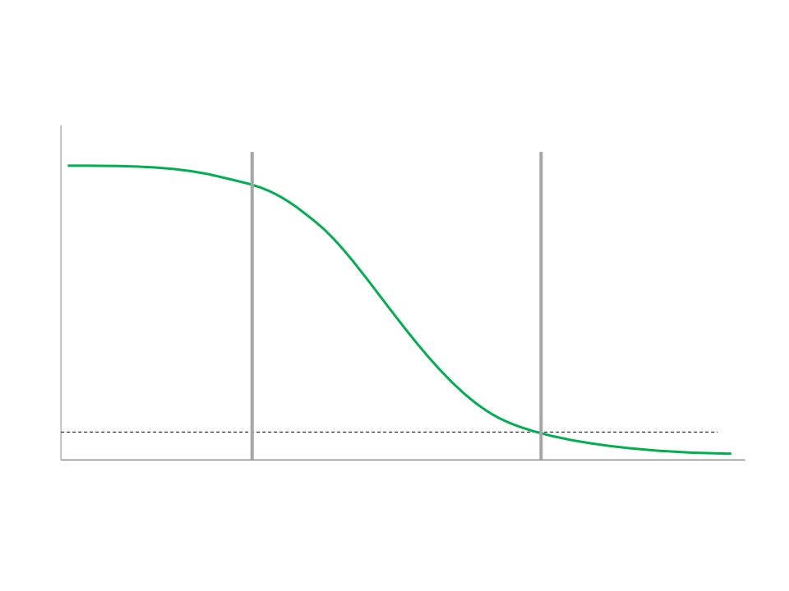

2030年にHPVワクチン、子宮頸がん検診、子宮頸がん
治療のそれぞれの介入が、増加した場合の変化
INCREASING ACCESS TO INTERVENTIONS 2030 VACCINATION, SCREENING & TREATMENT COVERAGE TARGETS
この時点で:
HPVワクチン 90%
子宮頸がん検診 70%
子宮頸がん治療 90%
2085 /2090年までに
10万人あたりの子宮頸がん症例数
排除基準に達する
4 / 100,000
2020年
2030年
2060年
2120年

Slide 9




子宮頸がん排除のための構造
THE ARCHITECTURE TO ELIMINATE CERVICAL CANCER:
描いているもの：子宮頸がんのない世界
閾値（排除の基準）：すべての国で子宮頸がんの罹患率が4/100,000人年より少なくなる
2030年の介入目標
90%
少女が15歳までに既定のHPVワクチン接種を受けること
70%
女性が35歳と45歳の時に確実性の高い子宮頸がん検診を受けること
90%
子宮頸部病変を指摘された女性が治療とケアを受けること
SDGs 2030 （Sustainable Development Goals 2030）の項目3.4では、子宮頸がんの死亡率を2030年までに30%減らすことを目標にしている。
2030年の目標と排除の閾値は、モデリングの結果とWHOの承認プロセスに応じて改訂される可能性があります。

Slide 10
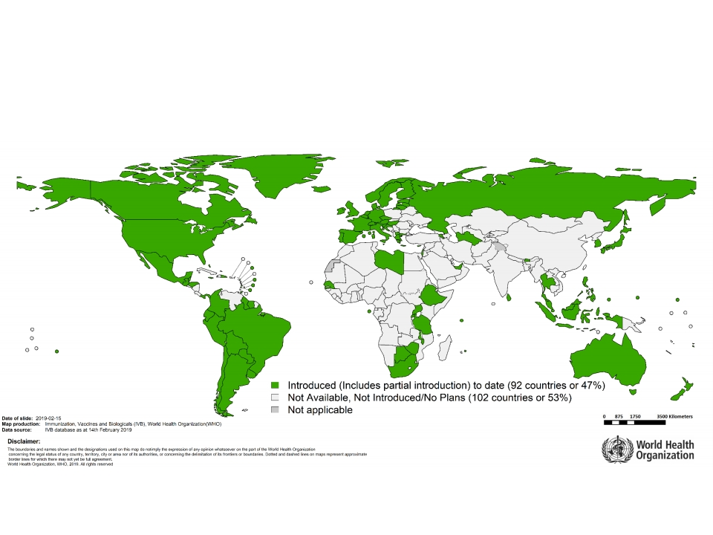
国の予防接種プログラムとして
HPVワクチンが導入された92カ国 (2019年2月)
現在導入済（部分導入を含む）（92カ国：47％）
利用不可・未導入・未定（102カ国：53％）
不明

Slide 11
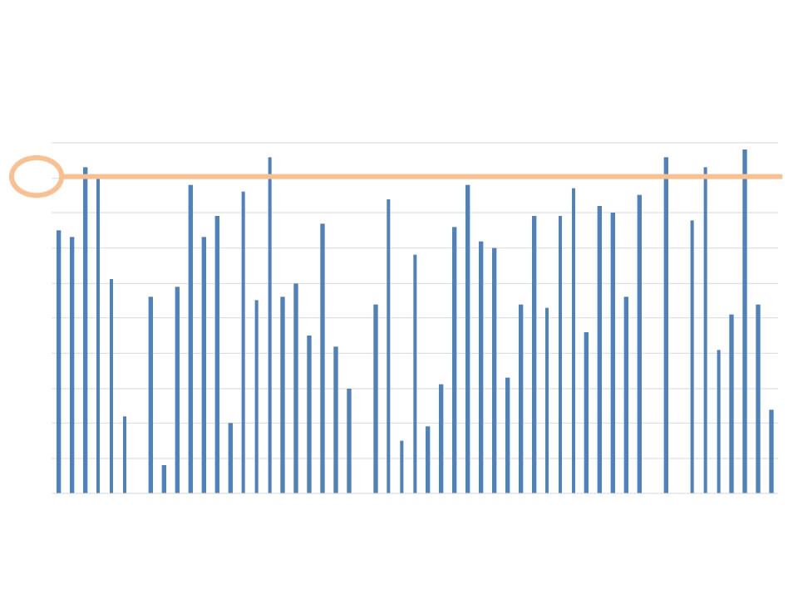
全年齢のHPV ワクチン接種率 (2014-2016)
90% の接種率は実現可能であるが、多くの国で大きく下回る
100
%
90
ボツワナ
モーリシャス
ルワンダ
セーシェル
サウジアラビア
ウガンダ
アルゼンチン
バルバドス
ベルギー
ブラジル
カナダ
チリ
コロンビア
エクアドル
ホンジュラス
メキシコ
パナマ
パラグアイ
ペルー
スリナム
アメリカ
ウルグアイ
オーストリア
ベルギー
デンマーク
フィンランド
フランス
ドイツ
ハンガリー
アイスランド
アイルランド
イタリア
ラトビア
マカオ
マラウイ
オランダ
ノルウェー
ポルトガル
スロベニア
スペイン
スウェーデン
スイス
イギリス
ブータン
オーストラリア
ブルネイ
クック諸島
フィジー
マレーシア
ニュージーランド
パレスチナ
80
70
60
50
40
30
20
10
0
AFR AMR EUR SEAR WPR Source: Brotherton & Bloem, 2017

Slide 12
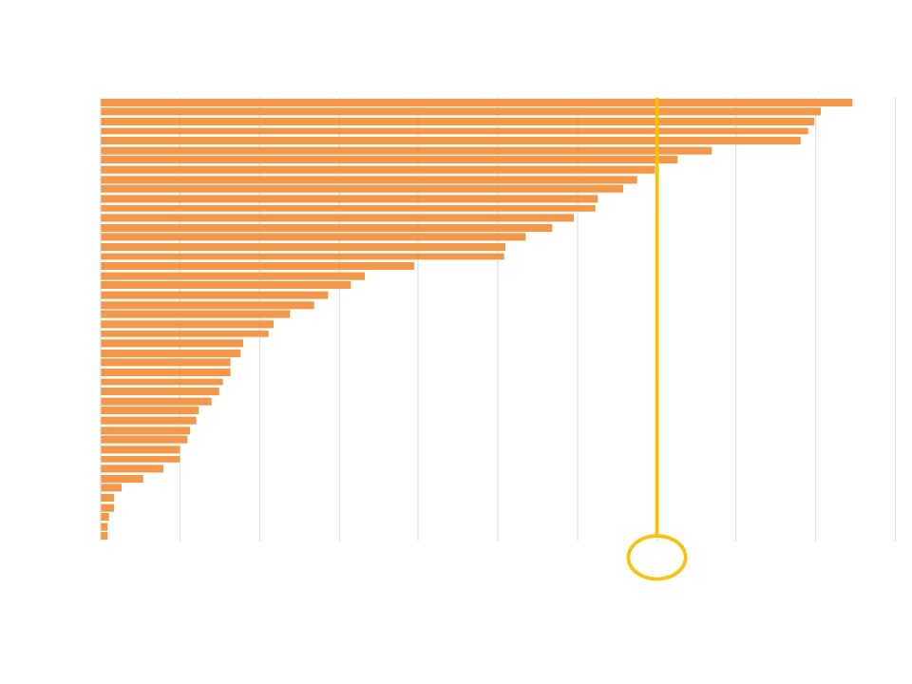
少なくとも１回は子宮頸がん検診を受けた
30 – 49歳の女性の割合
Bahamas (2013 )
Bel arus (2016)
Saint Lucia (2012)
Saint Kitts and Nevis (2008)
Bermuda (2 014)
Tokelau (201 4) An gu ill a (2016)
Repu blic o f Mold ova (20 14) Bru nei Darus salam (2015)
Domini ca (2008)
Bhu tan (2014)
Turkmenis tan (2014)
Nauru (2016)
Thail and (2007)
Mongol ia (2013)
Trin idad and Tobago (2012)
Turkey (2017)
Kyrgyz stan (201 3)
Ar meni a (2016)
Vi et Nam (2015)
Jordan (2007)
Tuvalu (2015 )
Georgia (2016)
Swazi land (201 4)
Zamb ia (2017)
Lebanon (2017)
Kuw ai t (2014)
Malaw i (2017)
Kenya (2015)
Al geria (2016)
Solomon Is lands (2015)
Uzbekis tan (2014)
Moro cco (2017)
Taji ki stan (2016)
Az erbaijan (2017)
Senegal (2015)
Uganda (2014)
Iraq (2015)
Bur ki na Faso (2013) Myanmar (2014)
Ethio pia (2015)
Sudan (2016)
Egyp t (2017)
Timor-Leste (2014)
Pakistan (2013)
Beni n (2015)
0.0% 10.0% 20.0% 30.0% 40.0% 50.0% 60.0% 70.0% 80.0% 90.0% 100.0%
30-49歳の女性に占める割合
出典：WHO STEPS

Slide 13





子宮頸がん排除のための戦略
全世界的な公衆衛生上の問題として
1
展望: 子宮頸がんのない世界
基本理念: *ライフコースアプローチと公衆衛生的なアプローチ,
社会的な正義と公平, 患者を中心とした包括的医療制度.
*ライフコースアプローチ：成人における疾病の原因を胎児期、乳幼児期、およびその後の人生を どのような環境で過ごし、どのような軌跡をたどってきたのかという要因で説明しようとする学問
2
HPVワクチン
接種率の向上
前がん病変の
検診と治療
の対象拡大
浸潤癌の診断と治療
および緩和ケア
の対象拡大
3
複数の推進策
Notes:
*ライフコースアプローチ：成人における疾病の原因を胎児期、乳幼児期、およびその後の人生を どのような環境で過ごし、どのような軌跡をたどってきたのかという要因で説明しようとする学問」
Integrated, people-centred health services：患者を中心とした包括的医療制度
https://www.who.int/servicedeliverysafety/areas/people-centred-care/framework/en/

Slide 14





HPVワクチン接種率90%を実現するために
WHO の推奨
•
9-14歳の女子に最低6ヶ月空けて2回の接種を行う
•
導入初年度は9-14歳までの多世代コホート（可能なら15-18歳も）
15歳以上や免疫不全患者には3回接種
•
解決すべきこと（チャレンジ）
•
HPVワクチンの安定供給
•
ワクチン自体も配送コストも高い
•
普及戦略の選択、コミュニケーション不足、躊躇に関わる要因などのために、ワクチン導入後も多くの国で接種率が低い
具体的な推進策
HPVワクチン供給を安定化させ手頃な価格に設定する
•ワクチン供給の制約を克服するため、パートナーと民間企業との協調的努力
HPVワクチンの導入
•より多くの国でワクチンを導入するために各国からもしくは支援者や金融機関から
持続可能な資源を特定し活用するための協調的なイニシアチブ
ワクチン提供の質と範囲の向上
•多部門が関与する質の高いワクチン導入計画を策定し、実施する
•持続可能で公平なワクチン提供プラットフォームの利用と開発
•質の高い持続的なコミュニケーションと行動変容手法を確立する

Slide 15
子宮頸がん検診受診率と前がん病変治療率70%の達成のために
WHO の推奨
•
30－49歳の女性が最低一度は検診を受け、さらには5年毎に検診を受けること
•
HIV罹患女性は3年毎に検診をうけること
可能な場所ではすぐに治療すること
•
解決すべきこと（チャレンジ）
•
高価で複雑なスクリーニングシステムと治療技術は普及を妨げる
•
低中所得国のための新たな最適化された提供体制
具体的な推進策
スクリーニング及び治療に関わる技術等の十分かつ手頃な価格での供給
• 新規製品（薬剤）の迅速な承認
• 価格の値下げ
国家規模でスクリーニングと治療を展開する
• 様々な国や地域に合わせたシンプルなアルゴリズムが必要
• サービス提供の品質と適用範囲を向上させる
• 各国はサービスを導入し展開していくための綿密な実施計画を立てる
• 患者をフォローし治療につなげることに力を注ぐ

Slide 16
浸潤子宮頸がんの90%を管理するために
WHO の推奨
•
早期浸潤子宮頸がんと診断された女性は適切な治療の提供により治癒する
•
子宮頸がんの診断は病理組織学的検査によってされるべきである
手術と放射線治療が主たる根治療法である
緩和ケアは子宮頸がんの病勢制御に欠かせない
子宮頸癌の診断と治療の遅れを改善することが子宮頸がんの予後を改善する
•
•
•
解決すべきこと（チャレンジ）
•
低中所得国で診断される約80%の子宮頸がんは既にかなり進行した状態である
低中所得国の約80%の女性は緩和ケアを受けられていない
質の伴った病理診断や治療を受けることができていない
治療はしばしば高額な医療費を要します
•
•
•
具体的な推進策
質の伴った病理診断、集学的治療、緩和ケアへのアクセス
• 医療機器や治療薬剤の安定的な供給を保証するとともにコストを抑える
• 十分で有能な医療者の確保
• 緩和ケアにおける全人的アプローチ
治療ガイドラインや経路の確立
• 適切なタイミングで診断、ステージング、治療、紹介を行う
• 臨床進行期に応じた適切な診断と治療
医療費保障の確立
• 子宮頸がんの治療もユニバーサルヘルスカバレッジや他の助成システムの対象へ
Notes:
ＵＨＣについて
https://www.who.int/health_financing/topics/benefit-package/UHC-choices-facing-purchasers/en/
https://www.worldbank.org/ja/country/japan/brief/universal-health-coverage

Slide 17


子宮頸がん排除への戦略: タイムライン
世界各地域
での会議
2019年4～5月
ウェブ会議
https://www.who.int/cancer/cervical-cancer
5月 13-15日 アフリカ地域会議
6月 18-20日 東地中海地域会議
6月 24-26日 西太平洋地域会議
6月 27-28日 東南アジア地域会議
8月 1-2日 アメリカ地域会議
WHO
主幹会議
8-9月 地域会議における課題
2020年 1月 理事会
2020年 5月
World Health Assembly

Slide 18
“子宮頸がんを歴史的書物の
疾病にする“
日本語翻訳担当
横浜市立大学産婦人科学教室
助川明子・水島大一・鈴木幸雄
宮城悦子（責任者：日本産科婦人科学会特任理事）

